Slide 1
Z
Y
X

Slide 2
Z
Y
X

Slide 3
Z
Y
X

Slide 4
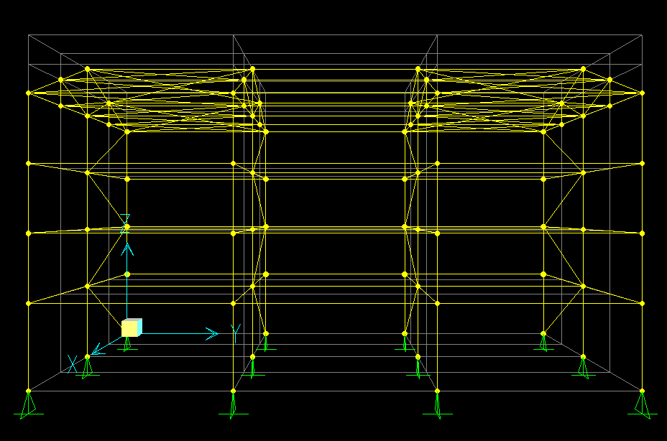
Z
Y
X

Slide 5
Z
X
ELEVATION OF BRACED FRAME

Slide 6
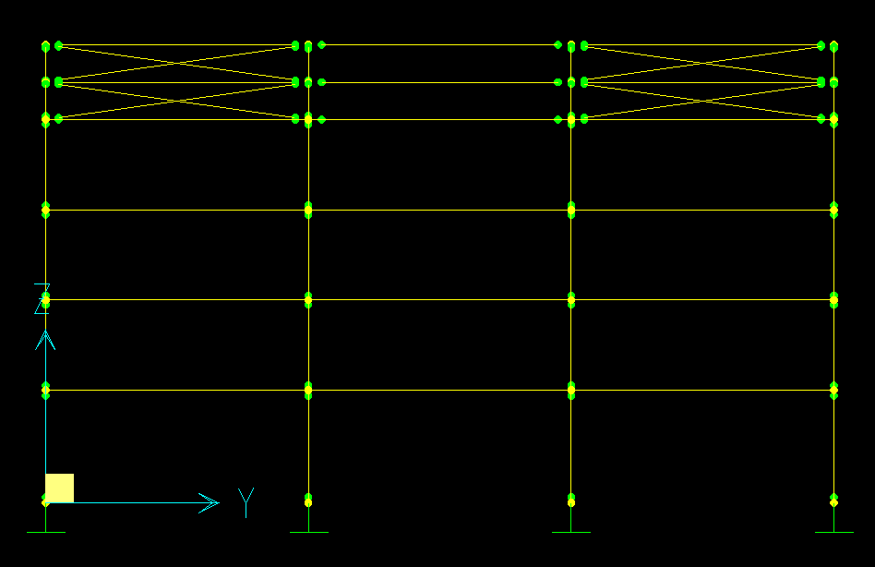
Z
Y
ELEVATION OF MOMENT FRAME

Slide 7
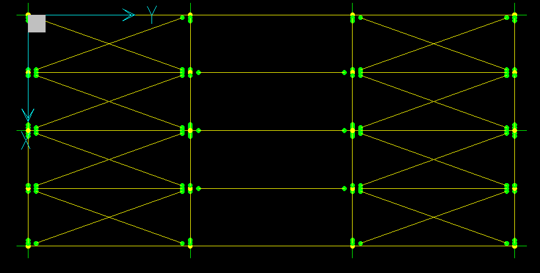
Y
X
PLAN OF ROOF TRUSS

Slide 8
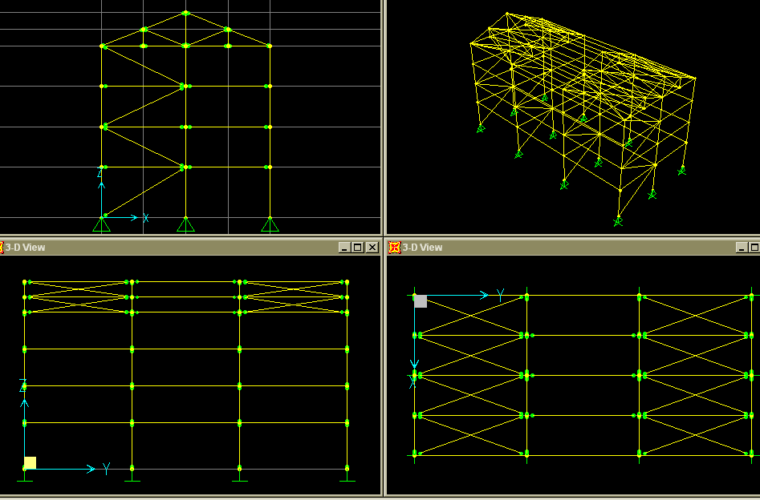
ELEVATION OF BRACED FRAME
Z
X
Y
ELEVATION OF MOMENT FRAME
PLAN OF ROOF TRUSS

Slide 9
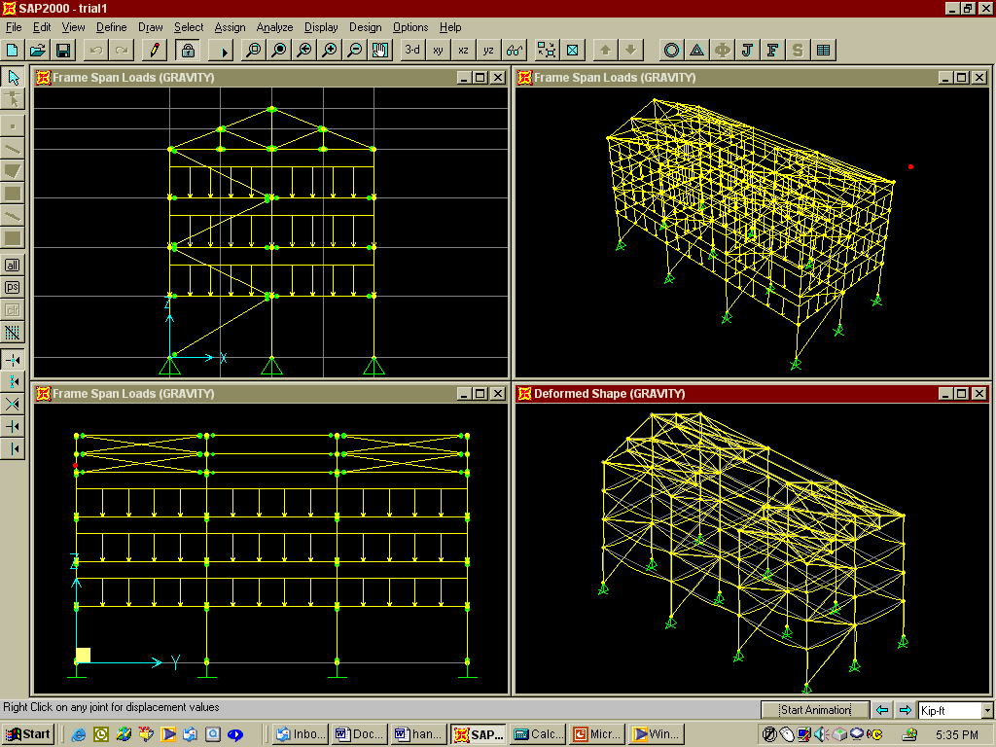
Z
X
Y

Slide 10
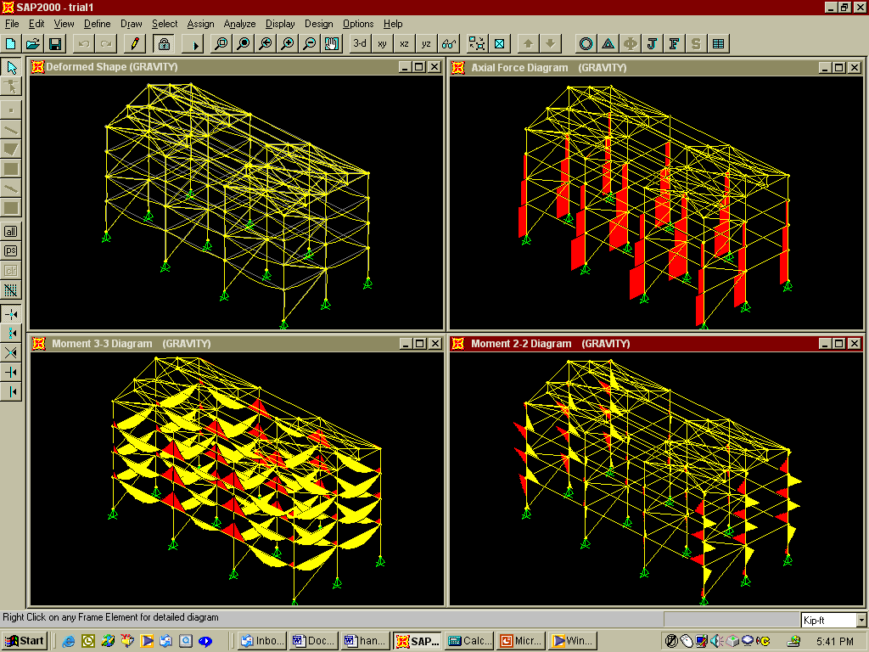
Z
Z
X
X
Y
Y
Z
Z
X
X
Y
Y

Slide 11
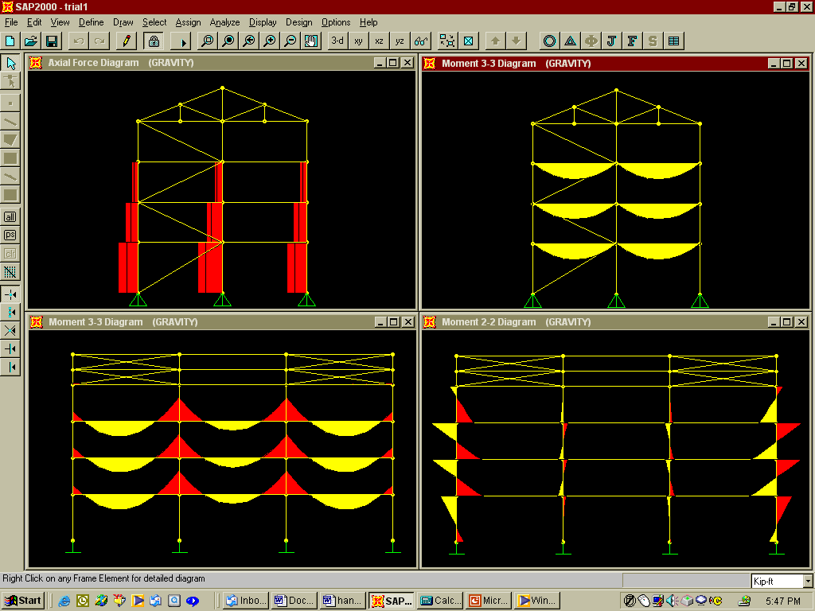

Slide 12
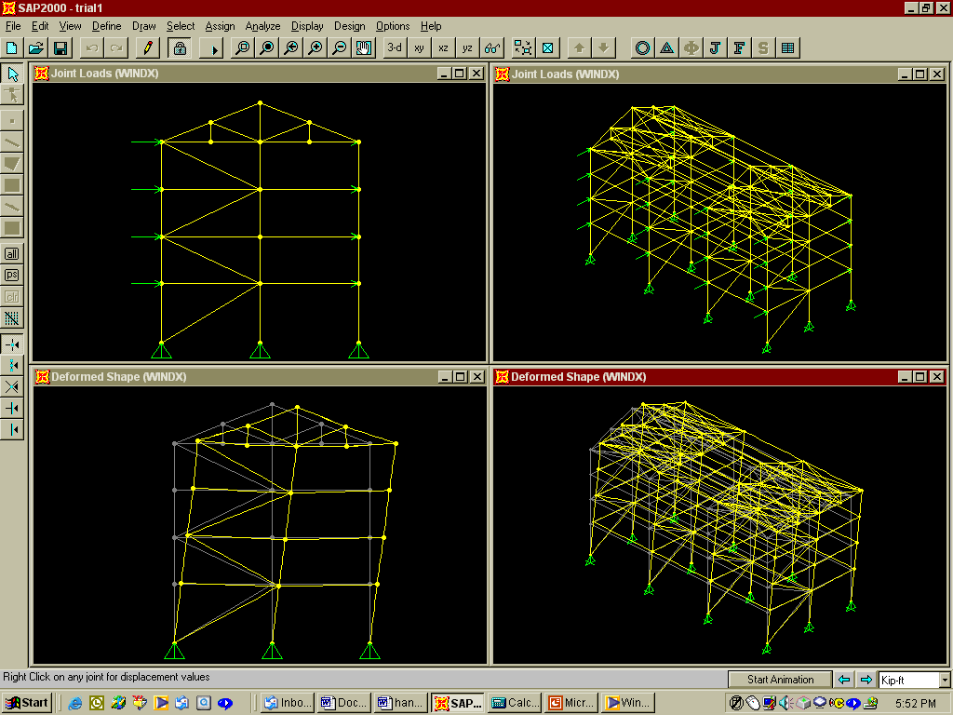
W

Slide 13
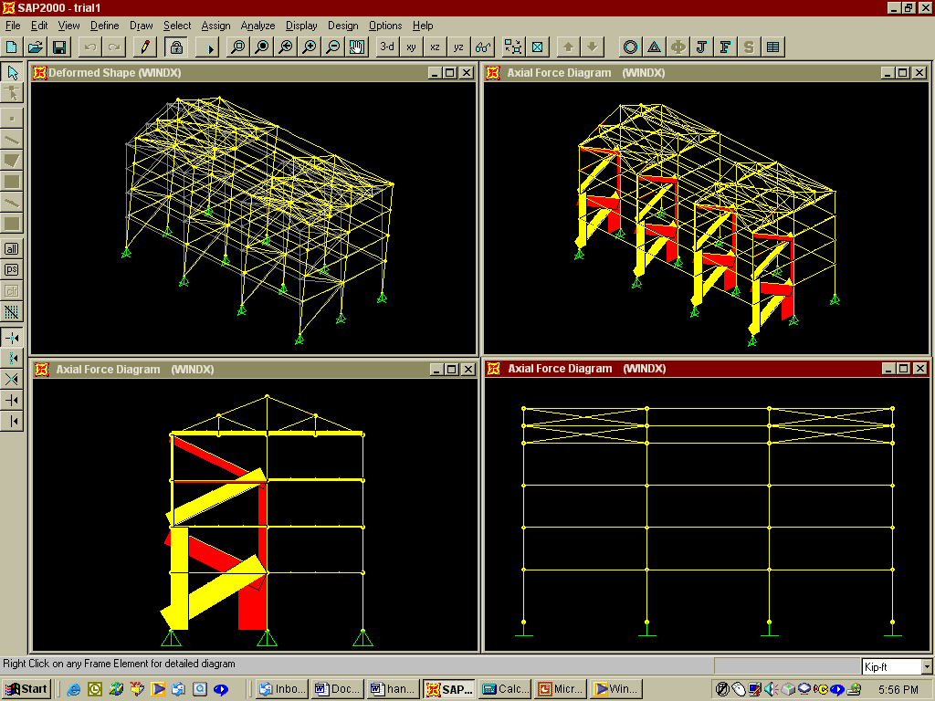
Z
X
W
Z
Y
X
Y

Slide 14
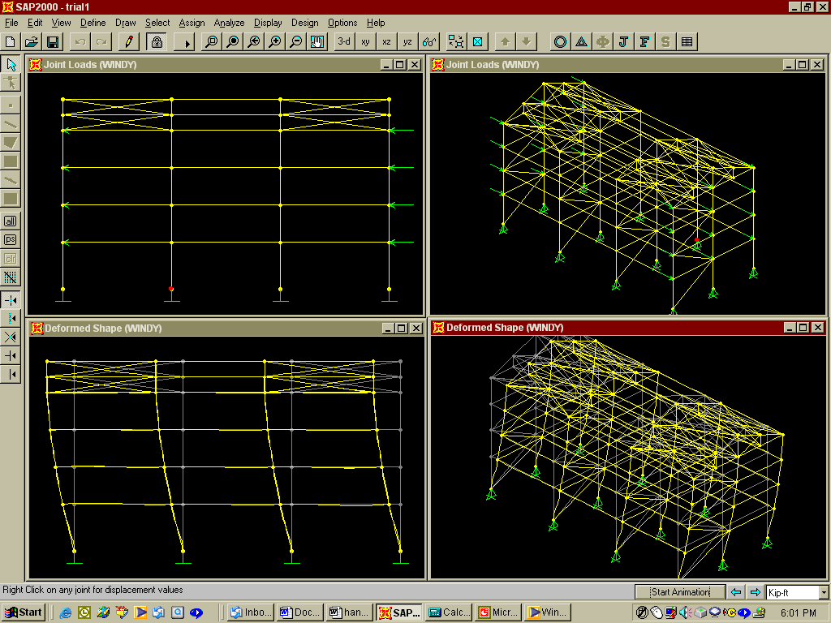
W
Z
X
Y
W
Z
X
Y

Slide 15
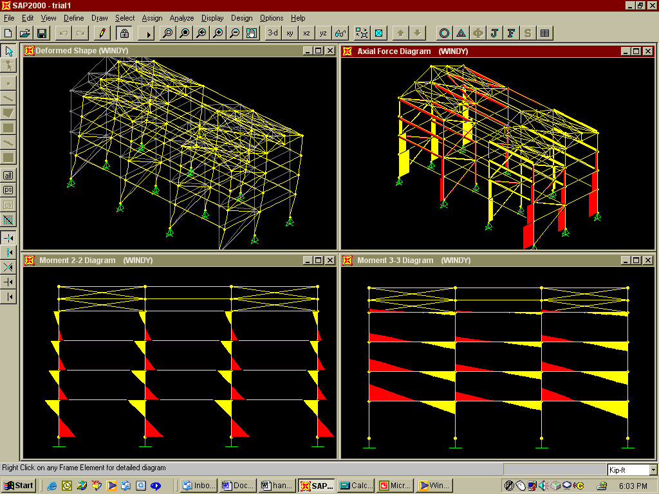
W
Z
Z
X
X
Y
Y

Slide 16
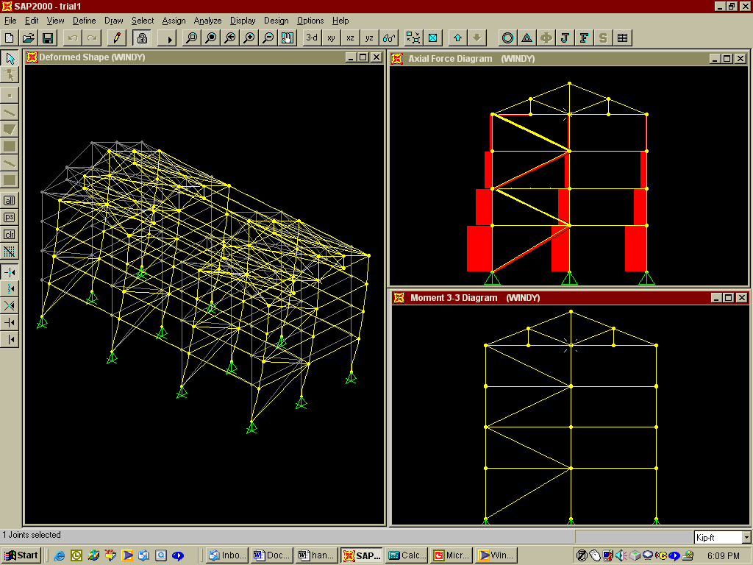
Z
X
Y

